Slide 1
大阪府営久宝寺緑地
プール再整備に係る
サウンディング型市場調査
現地説明会
大阪府八尾土木事務所
令和４年１月１４日

Slide 2
事業概要説明
１．久宝寺緑地の概要
２．事業の背景・目的
３．提案を求める事項
４．サウンディング調査の手続き及び
今後のスケジュール （予定）
５．（参考）事業スキーム及び業務内
容等の想定等

Slide 3
１.久宝寺緑地の概要
■概要
本緑地は、昭和16年に服部、大泉、鶴見とともに大阪都市計画緑地として計画決定された大阪四大緑地の一つである。大阪府の東部地域を代表するレジャープール、野球場、陸上競技場、テニスコート等の運動施設を中心に、バーベキューの楽しめる「ファミリー広場」、児童遊戯場などのレクリエーション施設を備えた公園として親しまれている。
■主要施設
野球場、プール、陸上競技場、テニスコート、児童遊戯場、水辺広場、シャクヤク園

Slide 4
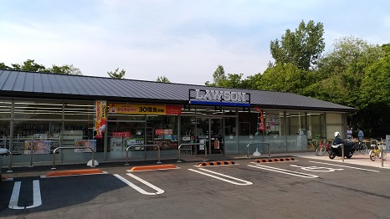
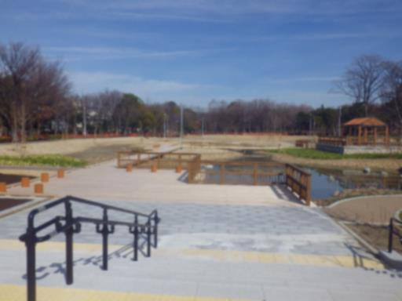
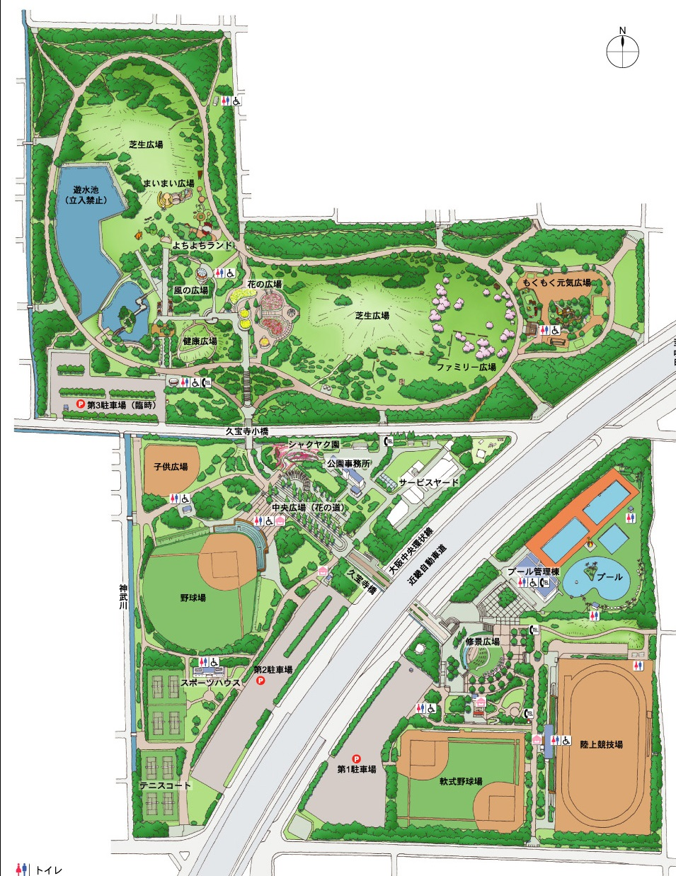
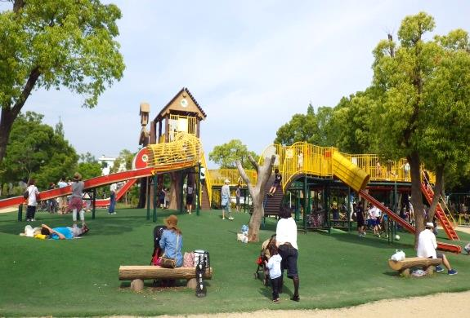
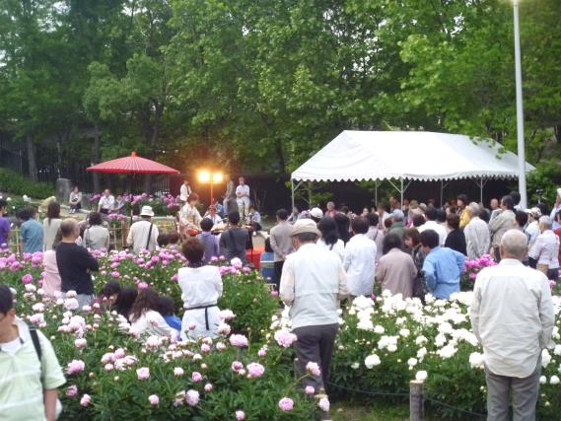
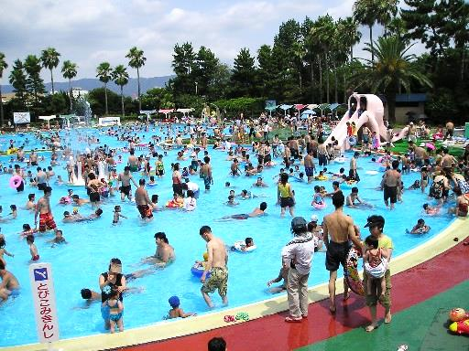
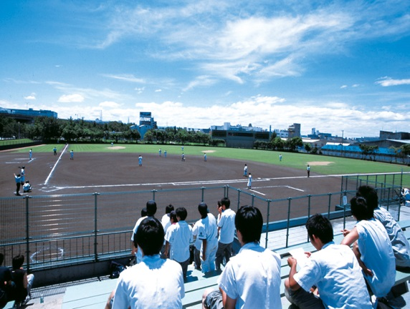
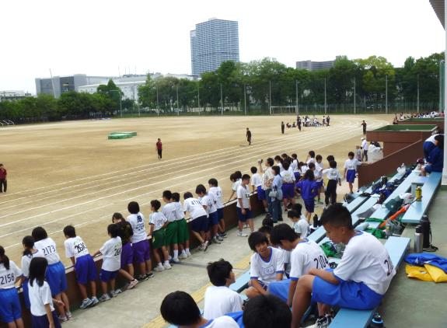
１.久宝寺緑地の概要
■ 主な施設
ｺﾝﾋﾞﾆ・公園ｲﾝﾌｫｰﾒｰｼｮﾝ
水辺広場
児童遊戯場
シャクヤク園
プール
野球場
陸上競技場

Slide 5
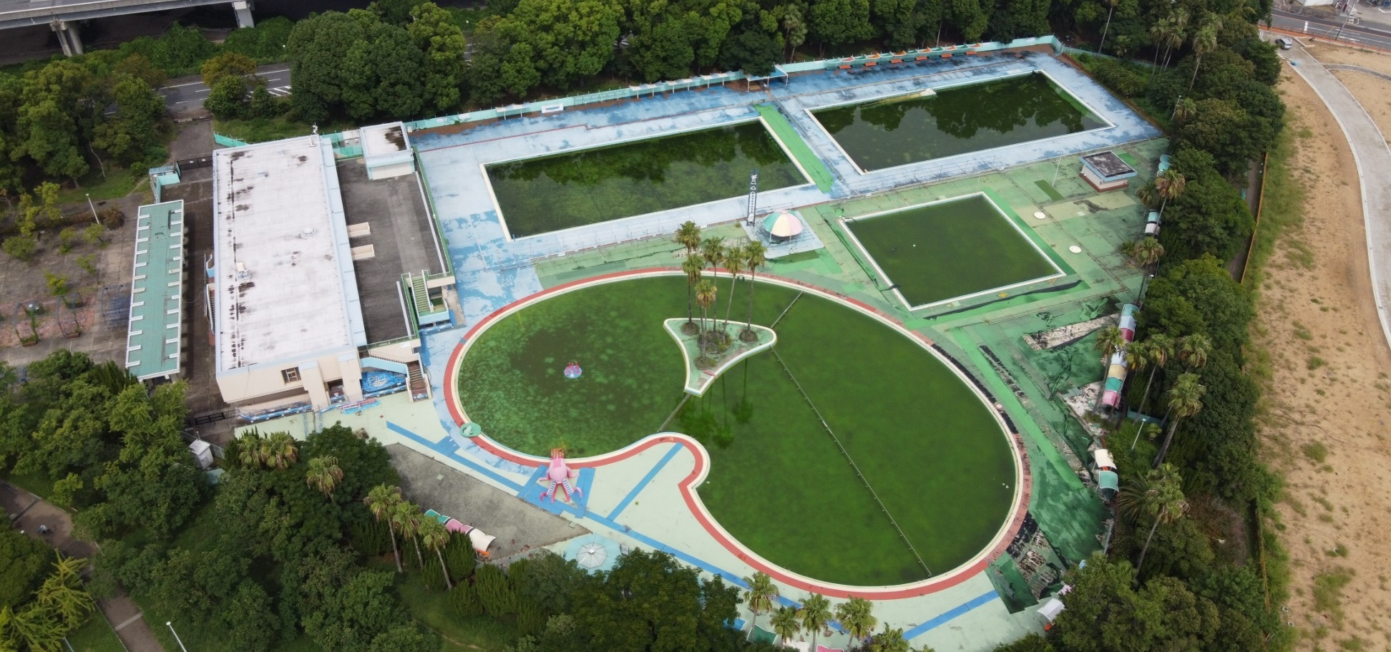
１.久宝寺緑地の概要
□久宝寺緑地プールの概要
1）施設完成月：昭和46年6月
2）施設面積：約17,000㎡
3）施設内訳：50ｍ成形プール2面、25ｍ成形プール1面、変形プール1面
プールサイド（パーゴラ3基、テント張り休憩所9ヵ所）
管理棟（RC造、地下1階、地上2階）、監視台15基、便所2ヶ所、
ゲート1棟 など
4）利用者数：50,031人（令和元年度実績）

Slide 6
１.久宝寺緑地の概要
■久宝寺緑地 年間来園者数（人）
 | H28年度 | H29年度 | H30年度 | H31年度 | R2年度
合計 | 1,987,214 | 1,846,773 | 1,711,102 | 1,938,997 | 1,752,235
■各施設の利用件数
 | H28年度 | H29年度 | H30年度 | H31年度 | R2年度
プール（人） | 66,014 | 64,947 | 57,697 | 50,031 | 31,972
野球場（件） | 606 | 576 | 606 | 609 | 529
テニスコート（件） | 6,035 | 5,602 | 5,636 | 6,481 | 6,585
陸上競技場（件） | 205 | 208 | 183 | 191 | 126
駐車場（台） | 115,343 | 106,628 | 98,900 | 111,963 | 100,716

Slide 7
１.久宝寺緑地の概要
■防災公園としての位置づけ
○広域避難場所
震災時に火災の延焼拡大によって起こる輻射熱や熱気流から、
住民を守る場所
○後方支援活動拠点
災害における自衛隊、消防、警察など応援部隊の活動の拠点
防災機能の拡充を図るため、東地区を新規整備により拡張する予定

Slide 8
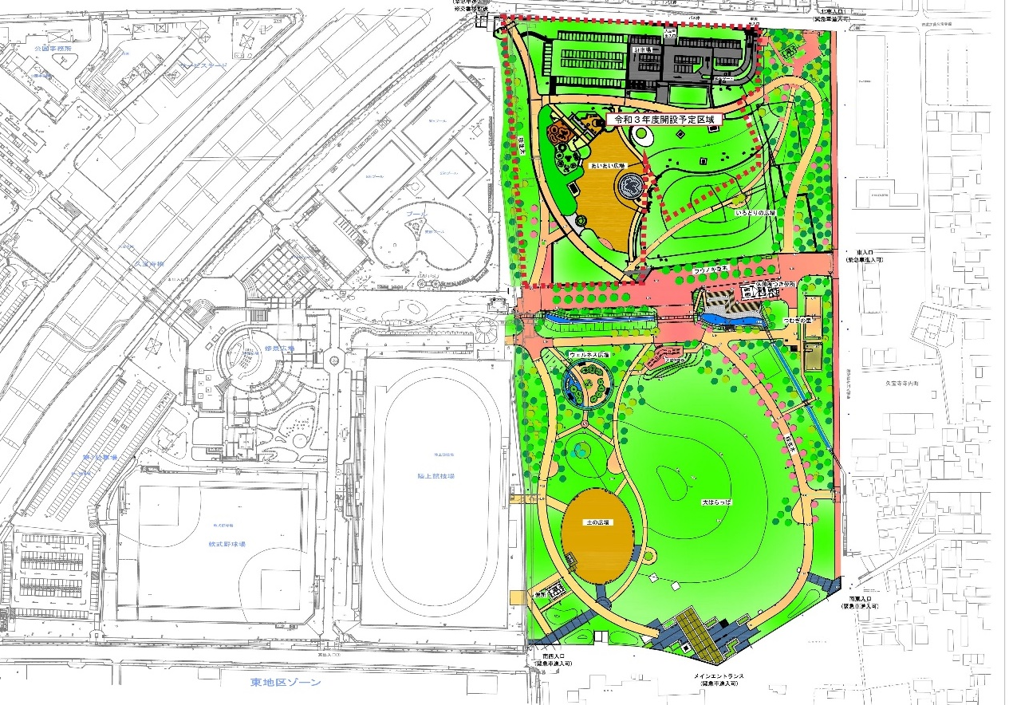
１.久宝寺緑地の概要
■東地区の整備状況
令和３年度開設予定区域

Slide 9
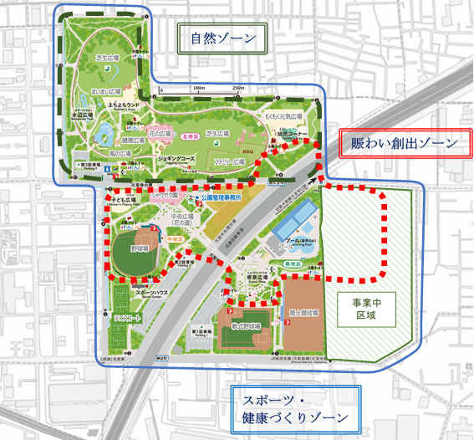
１.久宝寺緑地の概要
久宝寺緑地マネジメントプラン（案） （令和３年１２月改訂）
『市街地の貴重なみどりと広大な空間・立地を活かし、
「防災」「健康」「地域」をテーマとした新たな賑わいを生み出す公園』

Slide 10
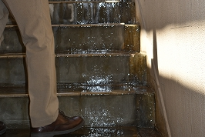
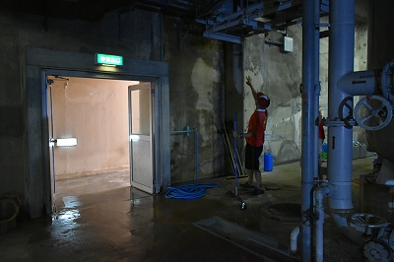
２．事業の背景・目的
民間活力の積極的導入によるマネジメントプランの取組を実現
プール躯体、濾過装置、管理棟などの基幹的な施設の老朽化。
ＰＦＩ事業をはじめとする民間ノウハウを活用した事業手法により、府民サービスの向上を図るプールを目指す。
令和２年度 水道管破損時の状況

Slide 11
３．提案を求める事項
（１）本事業における事業期間、コンセプトなど
・事業期間は10年以上20年以内を想定。
（２）久宝寺緑地プールの再整備・運営の内容
・収支改善や魅力的なレジャー施設の設置をご提案ください。
・プールは毎年度開催することを前提にご提案ください。
（３）久宝寺緑地の魅力向上につながる施設の新設及び
既存施設の改修の内容
（４）集客見込み、収支見込
（５）本要項に対するご意見・ご提案について
（６）その他

Slide 12
４．サウンディング調査の手続き及び今後のスケジュール （予定）
①応募資料の配布
令和３年１２月２４日（金）～令和４年２月２５日（金）
② 説明会の開催（本説明会）
令和４年１月１４日（金）14時から15時まで
③ 質問の受付・回答
令和３年１２月２４日（金）～令和４年１月２１日（金）
④ 応募書類の提出（郵送にて）
令和４年２月２５日（金）（提出期限当日の消印有効）
⑤対話の実施
令和４年３月上旬から３月下旬まで、各１時間程度

Slide 13
４．サウンディング調査の手続き及び今後のスケジュール （予定）
本サウンディング調査
本事業における想定スケジュール

Slide 14
５.(参考)事業スキーム業務内容等の想定
【事業スキーム】
ＰＦＩ事業により以下３つ（３のみ任意）を行う事業者を選定
1.久宝寺緑地プールの再整備・運営（BTO方式）
プール整備費（売店、有料スライダー除く）、運営費（料金収入*との差）は府が負担
2.公園全体の維持・運営管理（O方式）
公園全体の維持管理運営費（料金収入*との差）は府が負担
指定管理者として実施
3.魅力向上事業（自主事業）（BOO方式）
府による費用負担はなし
＊：プールや駐車場、運動施設等は利用料金施設として、料金収入を事業者の収
入とすることができる。
大阪府へ支払う使用料等は以下２つ。
・設置許可使用料（大阪市内：2,700円/㎡、大阪市以外：1,100円/㎡）
・納付金（プール再整備費を除く各年度の「総収入」ー「総支出」 の50％）

Slide 15
５.(参考)事業スキーム業務内容等の想定
図１. 契約・お金の流れ

Slide 16
５.(参考)事業スキーム業務内容等の想定
【業務内容】
①久宝寺緑地プールの再整備に関する業務
プールの再整備に必要な調査、申請・届出、設計、工事など
②公園全体の維持・運営管理に関する業務
・運営管理業務（利用者案内、苦情･要望対応、広報など）
・有料施設の利用に関する業務（施設等の受付・許可など）
・維持管理業務（施設の補修修繕、植物管理、保守点検など）
③魅力向上事業（自主事業）
公園に賑わいを呼び込むため、事業者の投資により新たな魅力
を生み出す施設設置や既存施設の改修・利活用など
(例)カフェ、ランニングステーション、屋内プール、
新規イベント（収益力のあるイベント、大会等）等

